Slide 1


CAPACITACIÓN TÉCNICA · OPERACIÓN · MO-OLL-01
1
Volteo
Preparación de olla
2
Inspección
Entregar una olla seca, a 1,000–1,100 °C, con válvula probada, arena de sello y argón, para abrir libre ≥ 98 %
3
Placas y válvula
4
Tapón con Ar
24 h
120 h
6
≥ 98
5
Precalentar
teoría (S-08)
OJT · 40 ollas
pasos críticos ★
% de apertura libre en la CC
6
Arena y entrega
Para: S-08 Preparador de Ollas · S-24 Refractarista · S-09 Grúa de Colada · C-15 Especialista de Refractarios
Fuente: manual MO-OLL-01 v0.1 (Borrador para validación) y FT-ACE-001 v0.3. Material de capacitación; no sustituye al manual.
1
Notes:
CÓMO EXPLICARLA: Objetivo del curso: Entregar una olla seca, a 1,000–1,100 °C, con válvula probada, arena de sello y argón, para abrir libre ≥ 98 %. Principio rector: Olla que no está caliente, seca y probada no se entrega.
PUNTOS A CERRAR: Presentar a los participantes, el objetivo y la ruta de certificación (teoría → OJT → evaluación práctica).
[POR CONFIRMAR] Placas, presión de cierre, arena, precalentador y curva de secado con el OEM y el proveedor de refractarios · Espesores de retiro, T de coraza, prueba del tapón, humedad de arena y tiempo al carro (supuestos)

Slide 2





01 · OBJETIVOS DE APRENDIZAJE
Al terminar, entregas una olla seca, caliente y lista
Decidir si la olla sigue en servicio
POR QUÉ IMPORTA
Revisar línea de escoria, barril, fondo, asiento y termografía; retiro con ≥ 80 coladas o fuera de criterio.
Una olla fría o húmeda que recibe 150 t de acero puede explotar. Un refractario agotado perfora y derrama metal. Y una válvula que no abre obliga a lancear con O₂ en la colada continua: reoxidación, inclusiones y un operador expuesto.
Probar válvula y tapón
Placas con la hidráulica bloqueada; 3 carreras completas; tapón con paso de argón; válvula cerrada.
Precalentar según la condición
Cara caliente 1,000–1,100 °C; olla fría > 4 h: ≥ 8 h; olla nueva o revestida: curva completa.
Olla que no está caliente, seca y probada no se entrega.
Colocar la arena y entregar
Arena de cromita seca en cono con la olla ya caliente; lista firmada y al carro en ≤ 10 min [Supuesto].
Fuente: manual MO-OLL-01 v0.1 (Borrador para validación) y FT-ACE-001 v0.3. Material de capacitación; no sustituye al manual.
2
Notes:
CÓMO EXPLICARLA: Leer cada objetivo como una conducta observable que se evaluará en campo.
PUNTOS A CERRAR: Confirmar que cada participante sabe en qué rol ejecutará el proceso.

Slide 3
02 · ROLES Y RESPONSABILIDADES
C-15 decide el retiro; S-08 firma la entrega
Rol | Qué hace en la preparación | RACI
C-15 Especialista de Refractarios | Dueño; define retiro, vida y curvas de calentamiento; decide el retiro | A
S-08 Preparador de Ollas (Ollero) | Prepara, prueba, precalienta, llena la arena y firma la lista de entrega | R
S-24 Refractarista | Cambia placas, buzas y tapón; repara línea de escoria y zona de impacto | R
S-09 Operador de Grúa de Colada | Mueve la olla entre volteo, preparación, precalentador y carro | R
C-04 Jefe de Turno de Acería | Asigna ollas a coladas según la secuencia y la disponibilidad | C
S-02 Segundo Hornero | Recibe la olla y verifica la lista (MO-EAF-07) | I
Fuente: manual MO-OLL-01 v0.1 (Borrador para validación) y FT-ACE-001 v0.3. Material de capacitación; no sustituye al manual.
3
Notes:
CÓMO EXPLICARLA: R = ejecuta · A = dueño y responsable final · C = consultado · I = informado.
PUNTOS A CERRAR: Cada participante identifica su renglón y a quién escala.

Slide 4
03 · EL PROCESO
Primero caliente; la arena va al final
Recibir
Voltear
Inspeccionar
Limpiar asiento
Placas y buza
Probar
Precalentar
Arena
Entregar
Número, coladas y notas de la CC
Escoria y costra sobre fosa seca
Espesor, grietas, termografía
Lanza de O₂ sin dañar el bloque
Cambio con la hidráulica bloqueada
3 carreras de válvula; tapón con Ar
1,000–1,100 °C; fría > 4 h: ≥ 8 h
Cromita seca en cono, olla caliente
Lista firmada → carro del EAF
PRINCIPIO DEL PROCESO
La arena va al final, con la olla caliente: si pasa horas en el precalentador se sinteriza y la olla no abre.
Olla que no está caliente, seca y probada no se entrega.
Fuente: manual MO-OLL-01 v0.1 (Borrador para validación) y FT-ACE-001 v0.3. Material de capacitación; no sustituye al manual.
4
Notes:
CÓMO EXPLICARLA: Recorrer el flujo de izquierda a derecha; señalar las compuertas de decisión.
PUNTOS A CERRAR: Qué pasa si una condición previa no se cumple: no se avanza.

Slide 5
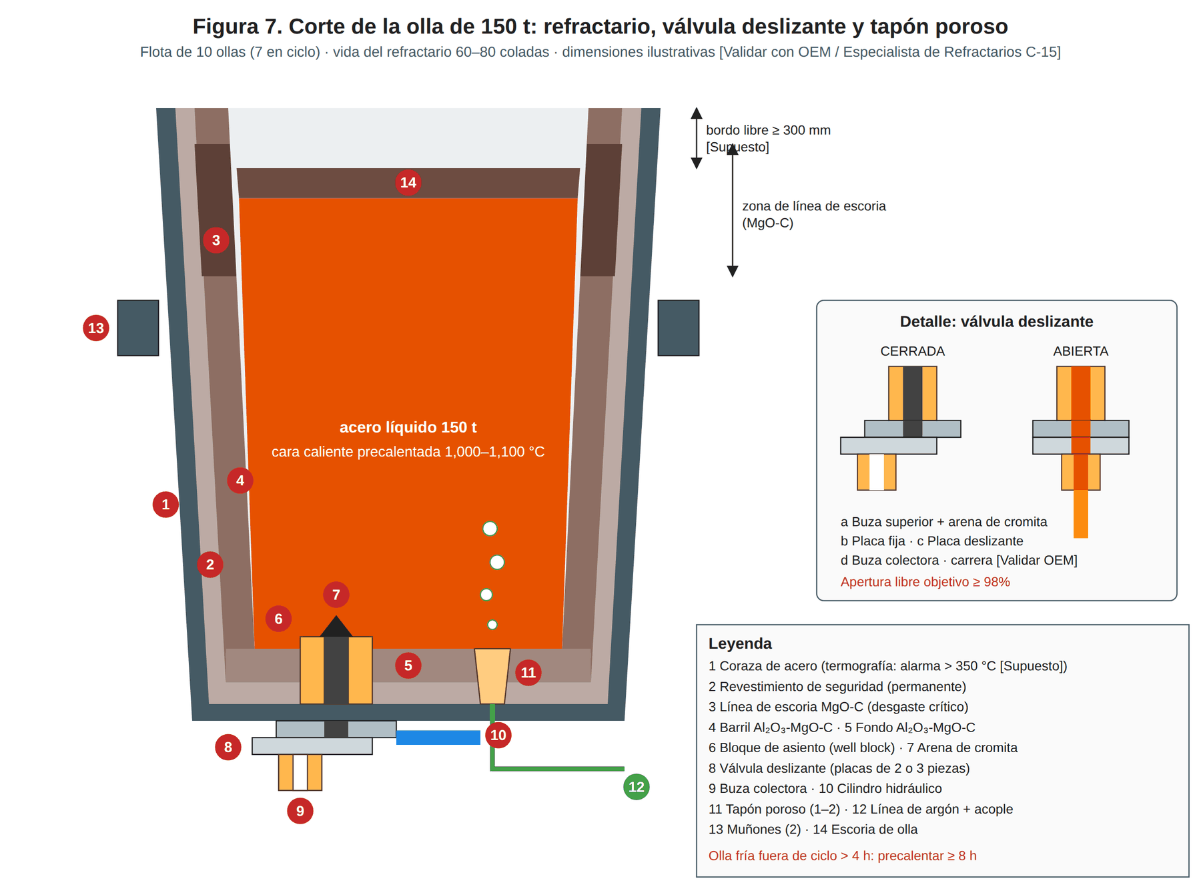
03 · EL PROCESO
Refractario, válvula y tapón deciden la colada
LECTURA
Cara caliente precalentada a 1,000–1,100 °C; vida del refractario de 60–80 coladas.
La línea de escoria MgO-C (3) es la zona de desgaste crítico.
Válvula cerrada con arena de cromita sobre la buza: meta de apertura libre ≥ 98 %.
El tapón poroso inyecta argón; se prueba en cada ciclo.
Fuente: manual MO-OLL-01 v0.1 (Borrador para validación) y FT-ACE-001 v0.3. Material de capacitación; no sustituye al manual. Figura: olla-corte-valvula-tapon.svg.
5
Notes:
CÓMO EXPLICARLA: Usar la figura para ubicar cada componente en planta.
PUNTOS A CERRAR: Pedir a un participante que explique la figura con sus palabras.

Slide 6
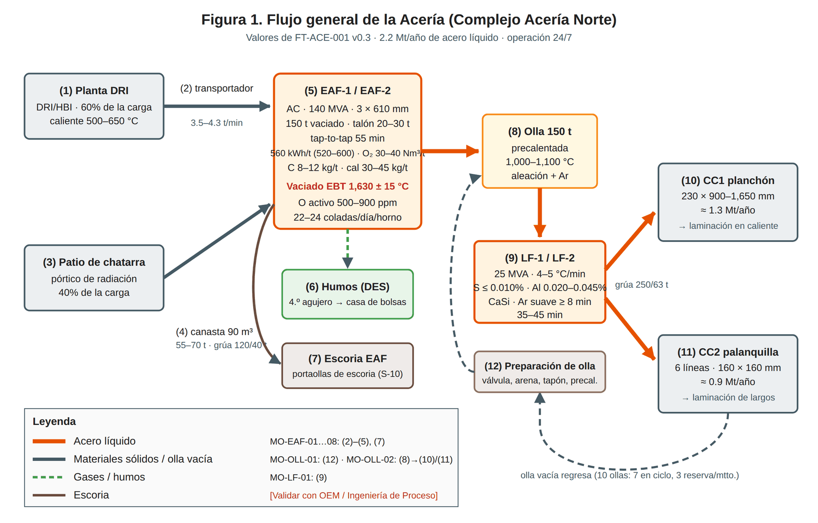
03 · EL PROCESO
Diez ollas: siete en ciclo y tres en reserva
LECTURA
Cada olla da una vuelta en ≈ 3.5 h: EAF, LF, colada continua y regreso.
La preparación (12) recibe la olla vacía y la entrega precalentada al EAF.
Tres ollas quedan en mantenimiento o reserva.
Fuente: manual MO-OLL-01 v0.1 (Borrador para validación) y FT-ACE-001 v0.3. Material de capacitación; no sustituye al manual. Figura: eaf-flujo-acería.svg.
6
Notes:
CÓMO EXPLICARLA: Usar la figura para ubicar cada componente en planta.
PUNTOS A CERRAR: Pedir a un participante que explique la figura con sus palabras.

Slide 7
04 · EQUIPOS Y MAQUINARIA
Siete equipos se revisan en cada ciclo de olla
Equipo | Función | Especificación clave | Verificar antes
Olla de 150 t (flota de 10) | Contiene el acero | 7 en ciclo; vida 60–80 coladas | Coladas en registro; muñones OK
Refractario de trabajo | Protege la coraza | Escoria MgO-C; barril Al₂O₃-MgO-C | Espesor ≥ criterio de C-15
Válvula deslizante | Abre y cierra el flujo en la CC | Placas de 2 o 3 piezas; buza colectora | Carrera completa, sin trabas
Arena de cromita | Evita que el acero solidifique | Según proveedor [Validar con OEM] | Seca ≤ 0.2 % [Supuesto]; tolva cerrada
Tapón poroso (1–2) | Inyecta argón | Conexión rápida al carro | Paso de argón en la prueba
Precalentador | Calienta la cara caliente | Gas natural [Validar con OEM] | Detector de flama y purga automática
Pirómetro / cámara IR | Mide cara caliente y coraza | — | Calibración vigente
Fuente: manual MO-OLL-01 v0.1 (Borrador para validación) y FT-ACE-001 v0.3. Material de capacitación; no sustituye al manual.
7
Notes:
CÓMO EXPLICARLA: La columna resaltada es lo que se verifica ANTES de operar.
PUNTOS A CERRAR: Equipo que no pasa la verificación = no se opera; se reporta.
[POR CONFIRMAR] Especificaciones marcadas en la tabla

Slide 8
05 · PARÁMETROS DE OPERACIÓN
Temperatura, refractario y pruebas liberan la olla
Parámetro | Objetivo | Rango | Alarma | Acción
T de cara caliente | 1,050 °C | 1,000–1,100 °C | < 1,000 °C | No entregar; seguir calentando
Tiempo fuera de ciclo | ≤ 4 h (en ciclo) | — | > 4 h (olla fría) | Precalentar ≥ 8 h
Precalentado olla fría | ≥ 8 h | 8–12 h | < 8 h | No entregar
Coladas del refractario | — | 60–80 | ≥ 80 o por inspección | Retiro a MM-OLL-01
Espesor línea de escoria | — | ≥ 50 mm [Supuesto] | < 50 mm | Retiro o reparación (C-15)
T de coraza | ≤ 300 °C [Supuesto] | — | > 350 / > 400 °C [Supuesto] | > 350 alarma; > 400 retiro
Prueba del tapón | 100–200 NL/min [Supuesto] | Presión según OEM | Caudal bajo, presión alta | Limpiar con O₂ o cambiar
Humedad de la arena | ≤ 0.2 % [Supuesto] | — | > 0.5 % | No usar; cambiar el lote
POR CONFIRMAR Olla nueva: curva completa, típico 24–48 h [Validar con OEM / Ingeniería de Proceso]. Barril ≥ 40 mm [Supuesto]; placas 2–5 coladas [Validar con OEM].
Fuente: manual MO-OLL-01 v0.1 (Borrador para validación) y FT-ACE-001 v0.3. Material de capacitación; no sustituye al manual.
8
Notes:
CÓMO EXPLICARLA: Leer cada renglón: objetivo, rango normal, alarma y la acción (columna resaltada).
PUNTOS A CERRAR: Ejercicio: dar un valor fuera de rango y pedir la acción correcta.
[POR CONFIRMAR] Olla nueva: curva completa, típico 24–48 h [Validar con OEM / Ingeniería de Proceso]. Barril ≥ 40 mm [Supuesto]; placas 2–5 coladas [Validar con OEM].

Slide 9




06 · SEGURIDAD
Olla fría o húmeda: explosión al recibir acero
★ Olla caliente y seca
EPP OBLIGATORIO
Cara caliente ≥ 1,000 °C; fría > 4 h: ≥ 8 h; olla nueva con curva de secado completa. Lista de entrega firmada.
Casco y careta con visor dorado
Chaqueta, polainas y guantes aluminizados
Ropa ignífuga, botas metatarsales y lentes
Mascarilla para polvo de cromita y refractario
Protección auditiva
Detector multigás (CO y LEL) en el precalentador
★ Arena y refractario secos
Arena en tolva cerrada; se llena con la olla caliente, desde posición protegida, sin asomarse a la boca, ≤ 2 min.
★ Precalentador: purga antes de encender
Purga automática y detector de flama. Nunca reencender a mano sin purga: explosión de gas.
★ Válvula y olla suspendida
Placas con la hidráulica bloqueada (MS-ACE-02). Nadie bajo una olla suspendida ni en la ruta de la grúa.
Fuente: manual MO-OLL-01 v0.1 (Borrador para validación) y FT-ACE-001 v0.3. Material de capacitación; no sustituye al manual. Serie MS-ACE.
9
Notes:
CÓMO EXPLICARLA: Los controles con ★ son críticos: si fallan puede haber una fatalidad. Se evalúan en la certificación.
PUNTOS A CERRAR: Cualquier persona puede y debe detener el trabajo si un control crítico no está.

Slide 10

06 · SEGURIDAD
Perforación de olla: fosa seca, lejos y nunca agua
LECTURA
En grúa: llevar la olla a la fosa de emergencia seca, sin pasar sobre personas.
En carro o estación: retirar a todos a ≥ 25 m; no intentar taponar.
Derrame: nunca agua; dejar solidificar y contener con arena seca.
Fuente: manual MO-OLL-01 v0.1 (Borrador para validación) y FT-ACE-001 v0.3. Material de capacitación; no sustituye al manual. Figura: ms-emergencia-arbol-decision.svg.
10
Notes:
CÓMO EXPLICARLA: Ubicar en la figura dónde está cada persona durante el proceso.
PUNTOS A CERRAR: Distancias y rutas de escape: preguntar a cada participante la suya.

Slide 11
07 · CALIDAD
La apertura libre se gana en la preparación
Variable | Especificación | Cómo y cuándo | Si falla
Apertura libre | ≥ 98 % de las coladas | Registro de la CC, cada colada | Lanceo en CC: reoxidación e inclusiones
T de la olla | Cara caliente 1,000–1,100 °C | Pirómetro, cada entrega | Caída de T, costras, más tiempo de LF
Limpieza de la olla | Sin costra en fondo ni asiento | Visual, cada ciclo | Reoxidación; válvula que no abre
Tapón poroso | Con paso de argón | Prueba, cada ciclo | Sin desulfuración ni flotación
Apertura libre < 98 % en la semana: análisis de causa con C-15 y la CC (arena, espera, T, costra).
Fuente: manual MO-OLL-01 v0.1 (Borrador para validación) y FT-ACE-001 v0.3. Material de capacitación; no sustituye al manual.
11
Notes:
CÓMO EXPLICARLA: Relacionar cada variable con el defecto que causa aguas abajo.
PUNTOS A CERRAR: Quién registra cada variable y dónde.

Slide 12
08 · PASO A PASO
Trece pasos; seis no admiten error (1/2)
# | Paso | Cómo hacerlo y qué medir | Criterio | Rol
1 | Recibe la olla vacía | Registra número, coladas acumuladas y observaciones de la CC (apertura libre, flujo) | Registro | S-08
★ 2 | Voltea escoria y costra | Con grúa de colada, en la estación, sobre fosa seca; nadie a ≤ 15 m ni bajo la olla | Olla limpia | S-09 / S-08
3 | Inspecciona el refractario | Línea de escoria, barril, fondo, zona de impacto, asiento y tapón; termografía del ciclo anterior | Dentro de criterio | S-08 / S-24
★ 4 | Decide el retiro | Si algún criterio falla: avisa a C-15 y retira la olla (MM-OLL-01) | Decisión registrada | C-15
5 | Limpia el asiento | Lanza de O₂ desde arriba en el asiento de la buza superior, sin dañar el bloque | Asiento limpio | S-08
★ 6 | Revisa o cambia placas | Con la hidráulica desconectada y bloqueada: orificio y superficie; cambio según OEM y el conteo | Placas vigentes | S-24
7 | Cambia la buza colectora | Si está erosionada o con costra | Buza nueva o íntegra | S-24
Fuente: manual MO-OLL-01 v0.1 (Borrador para validación) y FT-ACE-001 v0.3. Material de capacitación; no sustituye al manual. ★ = paso crítico, se evalúa en la certificación.
12
Notes:
CÓMO EXPLICARLA: Leer cada paso y demostrar en campo o simulador los pasos ★ (renglones resaltados).
PUNTOS A CERRAR: Los pasos ★ no se omiten ni se cambian de orden.

Slide 13
08 · PASO A PASO
Trece pasos; seis no admiten error (2/2)
# | Paso | Cómo hacerlo y qué medir | Criterio | Rol
8 | Prueba la válvula | Reconecta; 3 carreras completas; revisa tiempo y suavidad; déjala cerrada | Carrera completa, cerrada | S-24
9 | Prueba el tapón | Conecta argón; mide caudal a la presión de prueba; confirma burbujeo o caudal | 100–200 NL/min [Supuesto] | S-08
★ 10 | Precalienta | Purga automática y encendido; hasta 1,000–1,100 °C. Fría > 4 h: ≥ 8 h. Nueva: curva completa | Cara caliente en rango | S-08
★ 11 | Llena con arena | Olla caliente, fuera del precalentador; arena seca con tubo o embudo, sin asomarte; cono sobre la buza | Cono completo; ≤ 2 min expuesto | S-08
★ 12 | Verifica antes de entregar | Mide la cara caliente; arena sin remover, válvula cerrada, conexión de Ar | Todo conforme | S-08
13 | Entrega | Firma la lista; la olla va al carro de vaciado (MO-EAF-07) en ≤ 10 min [Supuesto] | Lista firmada | S-08 / S-09
Fuente: manual MO-OLL-01 v0.1 (Borrador para validación) y FT-ACE-001 v0.3. Material de capacitación; no sustituye al manual. ★ = paso crítico, se evalúa en la certificación.
13
Notes:
CÓMO EXPLICARLA: Leer cada paso y demostrar en campo o simulador los pasos ★ (renglones resaltados).
PUNTOS A CERRAR: Los pasos ★ no se omiten ni se cambian de orden.

Slide 14
09 · CONDICIONES ANORMALES
Punto caliente o perforación: retirar y alejarse
Síntoma | Acción inmediata | Avisar a
Coraza > 350 °C | Retirar la olla; C-15 evalúa | C-15, C-04
Perforación de olla | Evacuar a ≥ 25 m; metal a fosa seca; nunca agua; MS-ACE-09 | C-04, C-16, C-15
Tapón sin paso de argón | Limpiar con O₂ en caliente; si falla, cambiar o marcar “sin Ar” (decide C-04) | C-15, C-04
Válvula con carrera incompleta | No entregar; S-24 corrige | C-15
Olla no llega a 1,000 °C | Seguir calentando; sin otra olla, C-04 y C-07 ajustan la T de vaciado | C-04, C-07
Falla de flama del precalentador | Corte automático; purga antes de reencender; mantenimiento | Mtto
Arena húmeda | Cambiar el lote; revisar el almacenamiento | C-15, C-17
Apertura libre < 98 % semanal | Análisis de causa con C-15 y la CC | C-15, C-06
Fuente: manual MO-OLL-01 v0.1 (Borrador para validación) y FT-ACE-001 v0.3. Material de capacitación; no sustituye al manual. Serie MS-ACE-09 para emergencias.
14
Notes:
CÓMO EXPLICARLA: Practicar cada renglón como simulacro de mesa: síntoma → acción → a quién avisar.
PUNTOS A CERRAR: Nadie improvisa: si no está aquí, se detiene y se escala al supervisor.

Slide 15
10 · COMPETENCIA Y CERTIFICACIÓN
Certificación nivel U: demostrar, no asistir
I
Introducción y Conocimiento
L
Aprendizaje y Práctica Supervisada
U
Ejecución Autónoma y Habilitada
O
Dominio, Optimización e Instrucción
PASOS ★ QUE SE EVALÚAN
Aplica la regla de olla fría (> 4 h → ≥ 8 h) y mide la cara caliente ≥ 1,000 °C
Llena con arena seca, olla caliente y desde la posición protegida; forma el cono correcto
Verifica T, arena y válvula antes de entregar
Cambia placas con la hidráulica bloqueada
Conoce los criterios de retiro (coladas, espesor, termografía)
Nunca reenciende sin purga; voltea sobre fosa seca sin nadie a ≤ 15 m ni bajo la olla
Rol | ILUO | Teoría | OJT supervisado | Vigencia
S-08 Preparador de Ollas | U | 24 h | 120 h / 40 ollas | 24 meses
S-24 Refractarista | U | 24 h | 120 h / 30 cambios de placas | 24 meses; confinado 12
S-09 Grúa de Colada | U | según MO-OLL-02 | 20 volteos | 12 meses
C-15 Especialista de Refractarios | O (evaluador) | 32 h + evaluador | — | 24 meses
Fuente: manual MO-OLL-01 v0.1 (Borrador para validación) y FT-ACE-001 v0.3. Material de capacitación; no sustituye al manual. TD-P07. ILUO: I Introducción · L Práctica supervisada · U Ejecución autónoma · O Dominio e instrucción.
15
Notes:
CÓMO EXPLICARLA: Nivel requerido: U (Ejecución Autónoma y Habilitada). La evaluación es práctica, ante evaluador certificado, sobre los pasos ★.
PUNTOS A CERRAR: Quien no demuestra todos los pasos ★ queda "aún no competente" y repite OJT dirigido.

Slide 16
10 · COMPETENCIA Y CERTIFICACIÓN
De la teoría a la certificación en seis pasos
1
2
3
4
5
6
Teoría
Autoevaluación
OJT supervisado
Evaluación práctica ★
Registro IMaS y DC-3/SIRCE
Recertificación
24 h
≥ 80 %
120 h / 40 ollas
100 % pasos ★
≤ 10 días hábiles
24 meses
REGLAS DE LA CERTIFICACIÓN
La certificación vale solo para el proceso y el rol evaluados; se suspende tras un incidente grave hasta reevaluar.
El trabajador con experiencia puede solicitar la evaluación directa como examen de suficiencia (LFT art. 153-U).
Sin certificación vigente no se ejecuta la tarea crítica: el permiso de trabajo lo bloquea.
Fuente: manual MO-OLL-01 v0.1 (Borrador para validación) y FT-ACE-001 v0.3. Material de capacitación; no sustituye al manual. Registro de competencia en IMaS; constancia DC-3/SIRCE (obligación STPS).
16
Notes:
CÓMO EXPLICARLA: Explicar la ruta completa y los tiempos.
PUNTOS A CERRAR: Aclarar que la evaluación no es sanción: es la evidencia de que la persona puede trabajar segura.

Slide 17

10 · AUTOEVALUACIÓN
Autoevaluación: cinco preguntas antes del OJT
PREGUNTA 1
PREGUNTA 2
PREGUNTA 3
Una olla estuvo 6 h fuera de ciclo. ¿Cuánto se precalienta?
¿Cuándo se coloca la arena de cromita?
¿Cuándo se retira el refractario de trabajo?
a) 30–60 min
b) ≥ 8 h
c) 24–48 h
a) Al recibir la olla vacía
b) Antes del precalentador
c) Con la olla caliente, al final
a) Con ≥ 40 coladas
b) Con ≥ 80 coladas o fuera de criterio
c) Con ≥ 150 coladas
PREGUNTA 4
PREGUNTA 5
CRITERIO
El precalentador pierde la flama. ¿Qué haces?
¿Cómo se cambian las placas de la válvula?
Mínimo 4 de 5 correctas
a) Reencender a mano de inmediato
b) Purgar antes de reencender
c) Abrir más el gas
a) Con la hidráulica bloqueada
b) Con la olla suspendida
c) Con la válvula en automático
Con 4 o más pasas al OJT supervisado. Con menos, repasa el manual con tu instructor y repite la autoevaluación.
Fuente: manual MO-OLL-01 v0.1 (Borrador para validación) y FT-ACE-001 v0.3. Material de capacitación; no sustituye al manual. Respuestas en las notas del orador.
17
Notes:
RESPUESTAS:
1) b) ≥ 8 h — Olla fría (> 4 h fuera de ciclo): ≥ 8 h y cara caliente ≥ 1,000 °C.
2) c) Con la olla caliente, al final — Si la arena pasa horas en el precalentador se sinteriza y baja la apertura libre.
3) b) Con ≥ 80 coladas o fuera de criterio — Vida de 60–80 coladas; también se retira por espesor o termografía. C-15 decide.
4) b) Purgar antes de reencender — Reencender sin purga puede provocar una explosión de gas.
5) a) Con la hidráulica bloqueada — Hidráulica desconectada y bloqueada, olla asentada en su soporte: evita atrapamientos.
CÓMO EXPLICARLA: dar 5 minutos; revisar en grupo. PUNTOS A CERRAR: mínimo 4 de 5 correctas para pasar a OJT.

Slide 18
11 · CIERRE
Reglas de la olla que no se negocian
1
Olla fría o húmeda no recibe acero
2
Sin purga no se enciende
Cara caliente ≥ 1,000 °C; fría > 4 h: ≥ 8 h de precalentamiento.
El precalentador se reenciende solo después de la purga automática.
3
Arena seca, con la olla caliente
4
Nadie bajo una olla suspendida
Desde la posición protegida, sin asomarse a la boca, ≤ 2 min.
Ni en la ruta de la grúa ni a ≤ 15 m del volteo.
Siguiente paso: OJT supervisado y evaluación práctica (TD-P07); registro en IMaS y DC-3/SIRCE. Validación: visto bueno técnica, seguridad, laboral, diseño instruccional.
18
Notes:
CÓMO EXPLICARLA: Cerrar con las reglas que no se negocian; cada participante repite la regla más importante para su rol.
PUNTOS A CERRAR: Agendar OJT con el supervisor y el evaluador.
[POR CONFIRMAR] Placas, presión de cierre, arena, precalentador y curva de secado con el OEM y el proveedor de refractarios · Espesores de retiro, T de coraza, prueba del tapón, humedad de arena y tiempo al carro (supuestos)

